Slide 1
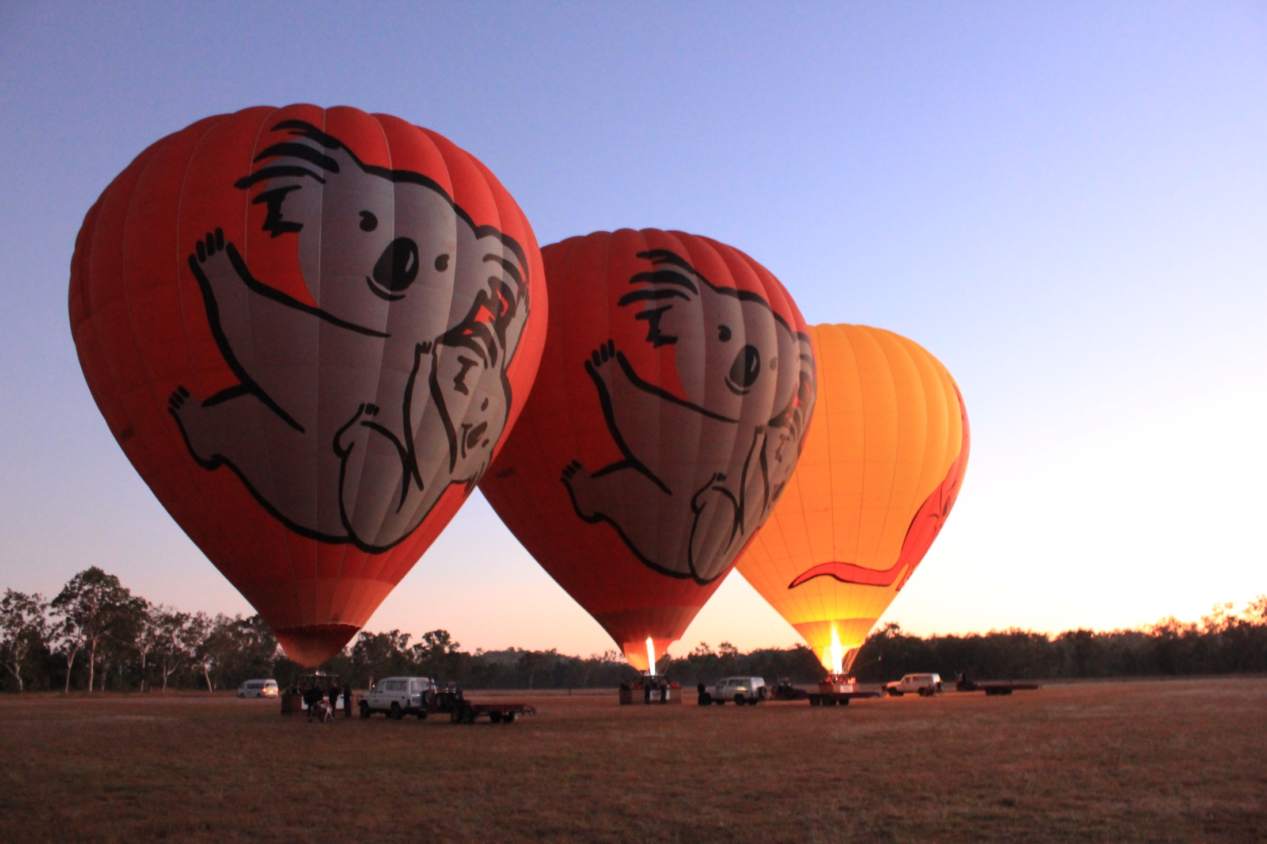
Hot Air 公司熱氣球安全概述
Balloon with Hot Air Cairns & Gold Coast

Slide 2
概要 - Summary
由澳洲民航局統一管理– Operating under CASA
熱氣球飛行員資質和飛行技能測試- The qualification of the pilot and technical check
如何獲得熱氣球商業飛行員資格- How do you get commercial pilot licence
熱球飛行員定期飛行技能考核- Regular pilot technical check
本公司招募新飛行員的要求- When we employ to new pilot
熱氣球保養及維護– Maintenance of the balloon
飛行計劃和方法- A flight plan and flying method
遊客乘坐熱氣球安全說明- Safety briefing
熱氣球籃內的指示說明- In basket instruction
航空保險– Air insurance
免責書和飛行名單– Waiver & flight manifest
藥物和酒精檢測- A drug and alcohol check
疲勞管理體系- Fatigue Risk Management Scheme
熱氣球飛行中的間隔距離的規定– Flight separation
澳洲熱氣球操作體系和其他國家有何不同– What is different between HA and other country?
其他國家熱氣球事故原因和我公司進行相應對比- Overseas examples
答疑-Q & A

Slide 3
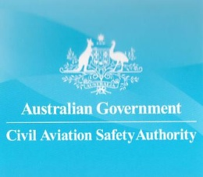
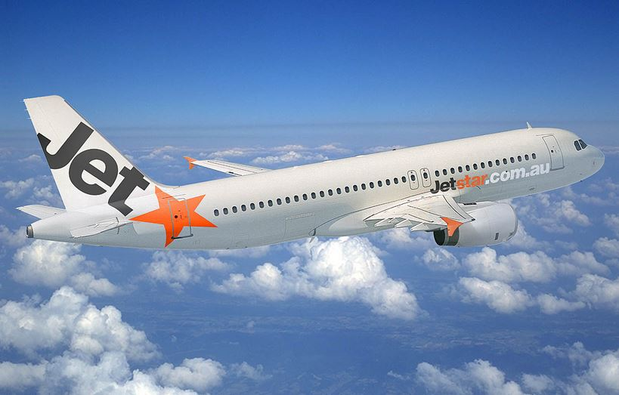
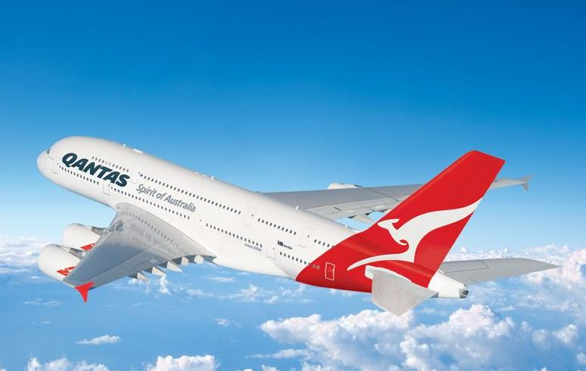
澳洲民航局監管熱氣球公司 Operating under CASA
本公司由澳洲民航局直接監管，澳洲所有的航空公司如Qantas, Jetstar 也受澳洲航空局管理。我們需遵守澳洲民航局所規定的相關法規並接受監督。
澳洲民航局會不定期的到飛行現場進行監督抽查。
本公司是在世界上最安全的飛行法規和最嚴格的監管體制下進行運作。
所有飛行員和工作人​​員每月都會參加關於飛行安全的會議。

Slide 4
飛行員的資格 The qualification of the pilot
商業熱氣球飛行員需通過澳洲民航局規定的統一標准考核和認證。和澳洲其他航空公司飛行員一樣都是由澳洲民航局認證的飛行員。

Slide 5
如何得到商業熱氣球飛行執照 How do you get commercial pilot licence
執照類別 Class of license | 最低飛行小時Minimum flight time | 所需要的學科測試 Exams | 飛行操作測試 Flight instruction test
只可以做個人飛行 Private | 16小時 | 無線電通訊、​​航空法、氣象學，熱氣球操控技術 | 由私人熱氣球飛行組織（ABF)進行考核
商業飛行專用 Class 1 最高可搭載4人 | 75小時 | 無線電通訊、​​航空法、氣象學，熱氣球操控技術 商業飛行航空法、氣象學、和更成熟的熱氣球操控技術，由CASA進行統一考試得75%以上成績為通過 | 澳洲民航局CASA認定考​​核
商業飛行專用 Class 2 最高可搭載10人 | 125小時 |  | CASA認定考​​核
商業飛行專用 Class 3 最高可搭載16人 | 175小時 |  | CASA認定考​​核
商業飛行專用 Class 4 最高可搭載24人 | 250小時 |  | CASA認定考​​核

Slide 6
飛行員定期飛行技能考核 Regular pilot technical check
澳大利亞民航局(CASA)規定飛行員每兩年都要進行一次飛行技能的重新考核，只有通過考核的飛行員才可繼續擁有飛行資格。 除了正常的操作考核外，飛行員還需要應對緊急情況考核。
飛行員每年都必須接受身體檢查。

Slide 7
本公司招募新飛行員的要求 When we employ to new pilot
本公司一直招募新的飛行員，儘管如此，如果沒有取得澳洲民航局的商業飛行員資格的話，是不可以進行商業飛行。
１．每個飛行員入職後將會有至少20小時 書本知識的學習。
２．在進行緊急情況應對培訓後，民航局 將對飛行員進行考核。
３．只有通過所有培訓和考核後的飛行員 才可以上崗。

Slide 8
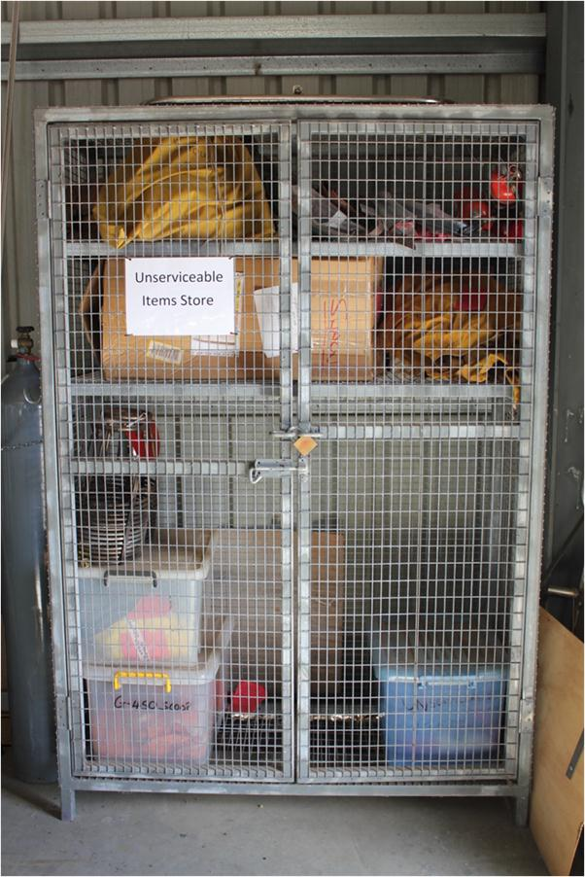
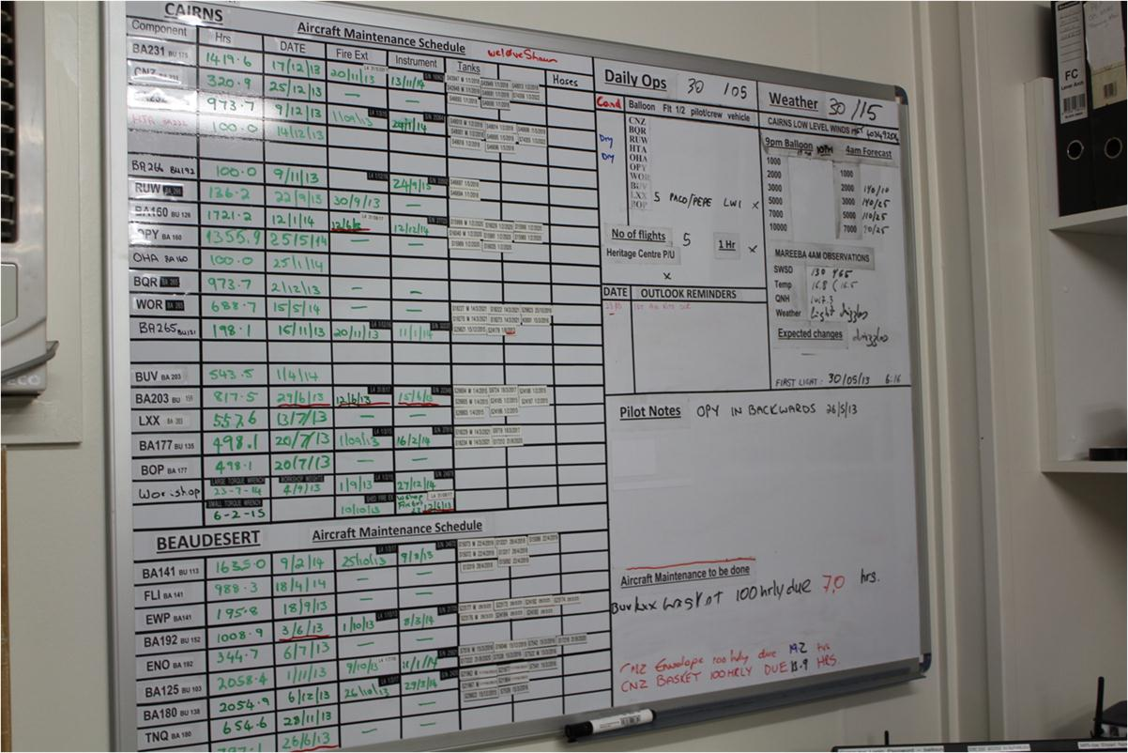
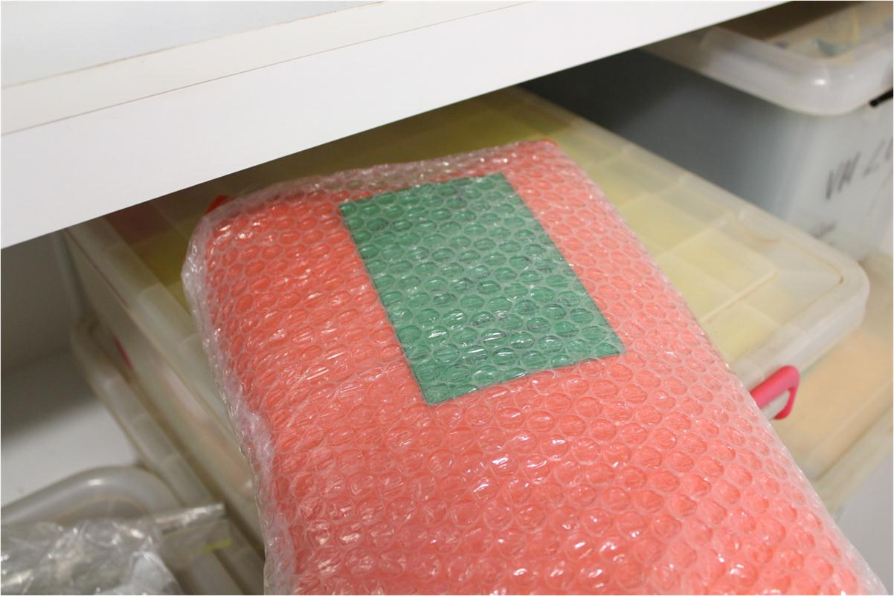
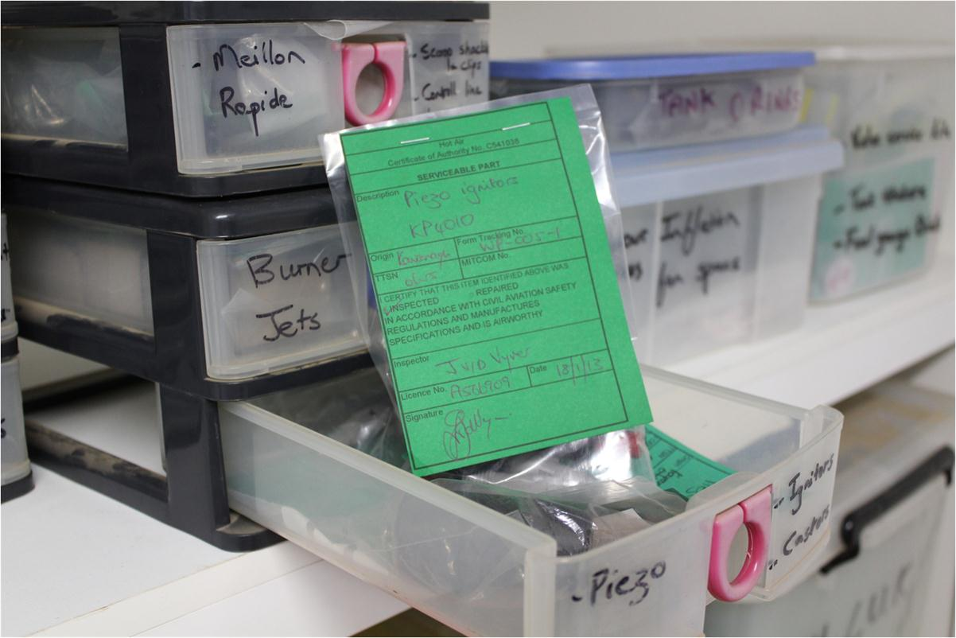
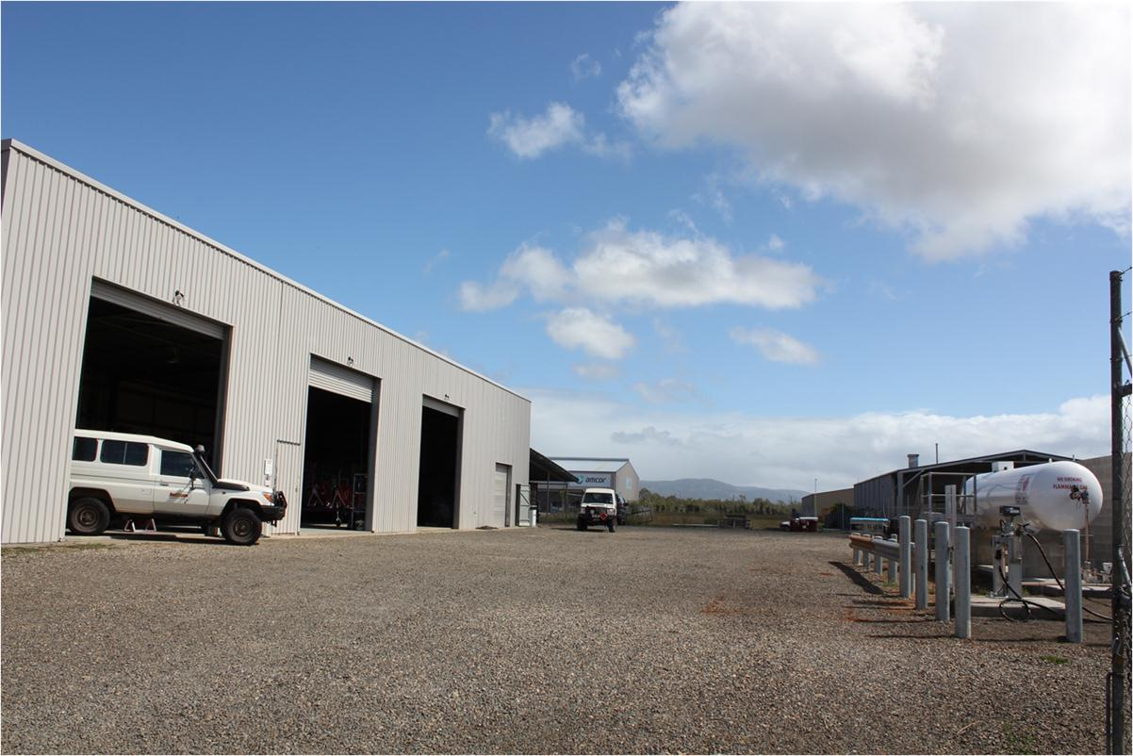
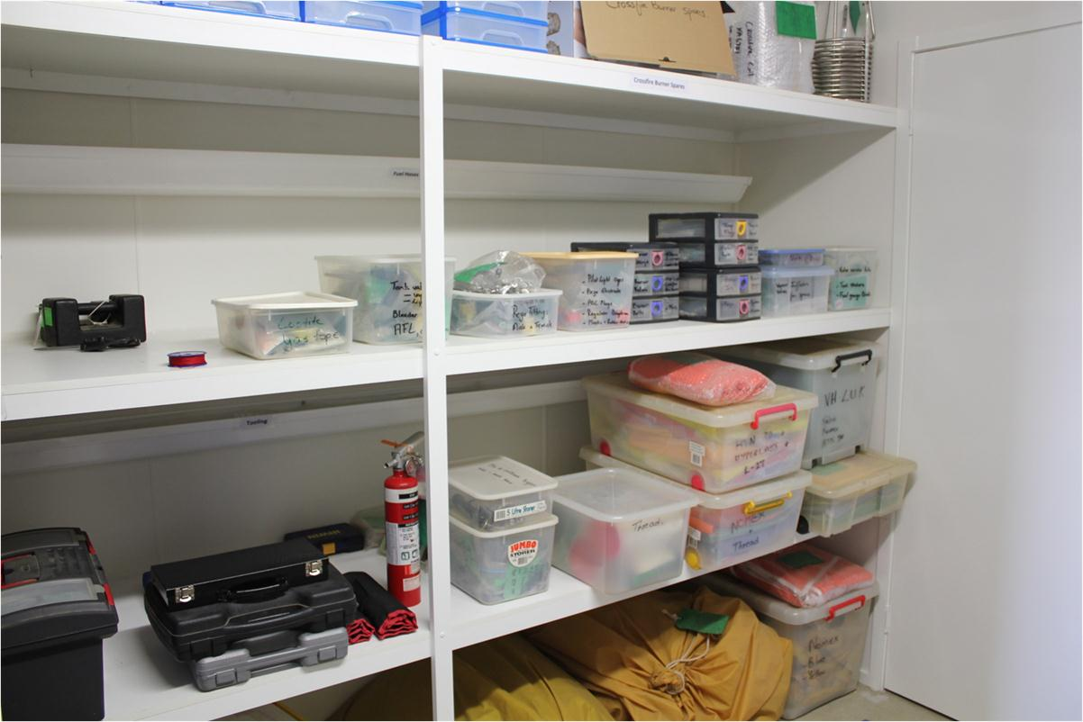
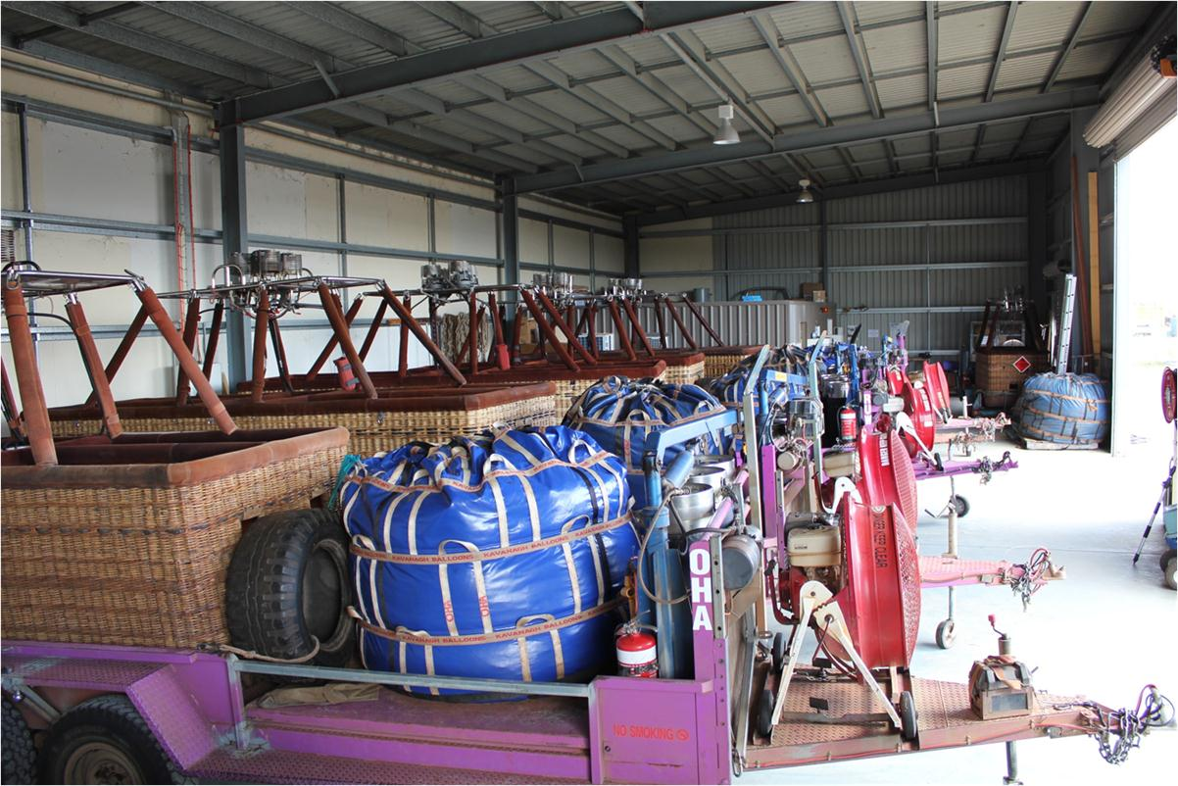
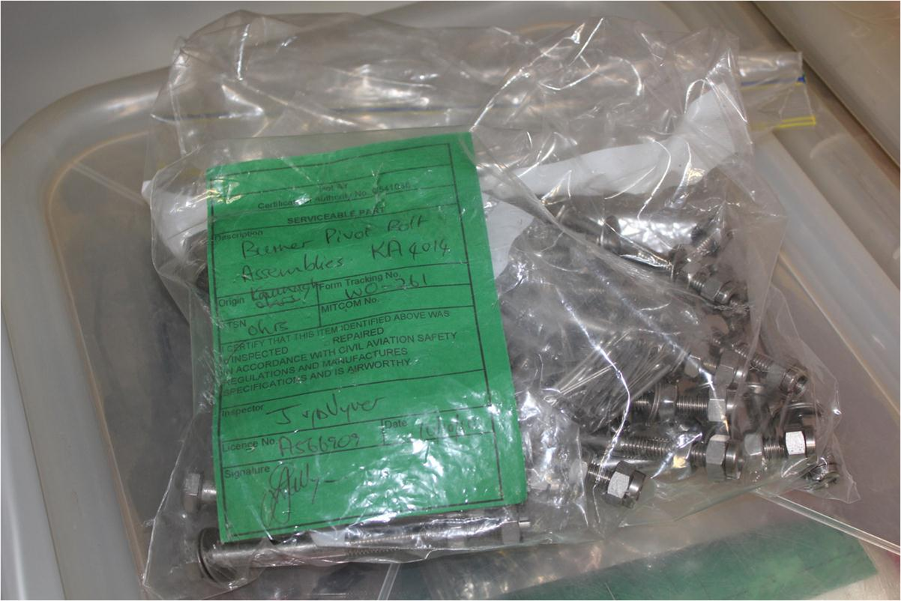
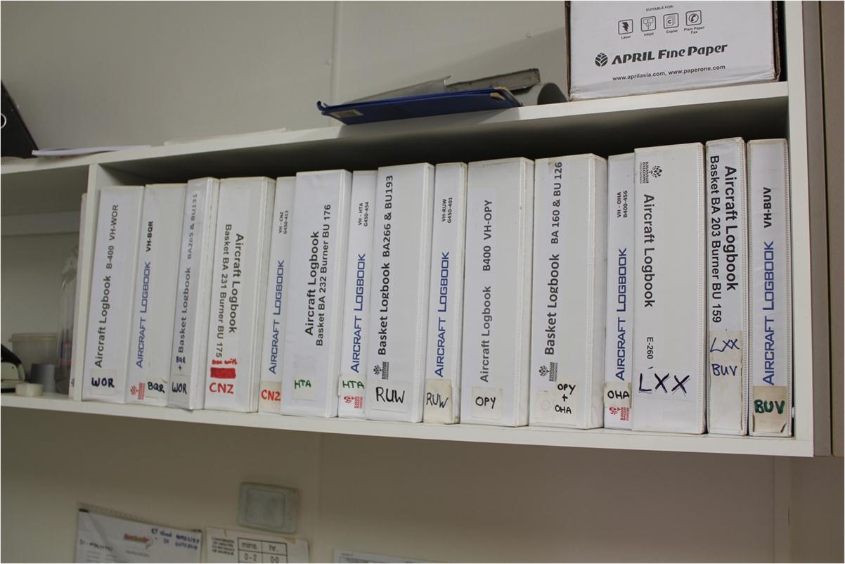
熱氣球的檢查和維修保養 Maintenance of the balloon
航空法的規定，熱氣球每工作100小時，就要進行檢查和維修保養。檢修標準與航空公司如捷星和澳航是一樣。
在澳洲民航局指定的地點，由獲得澳洲民航局認證的工作人員進行熱氣球的檢查和維修保養。

Slide 9
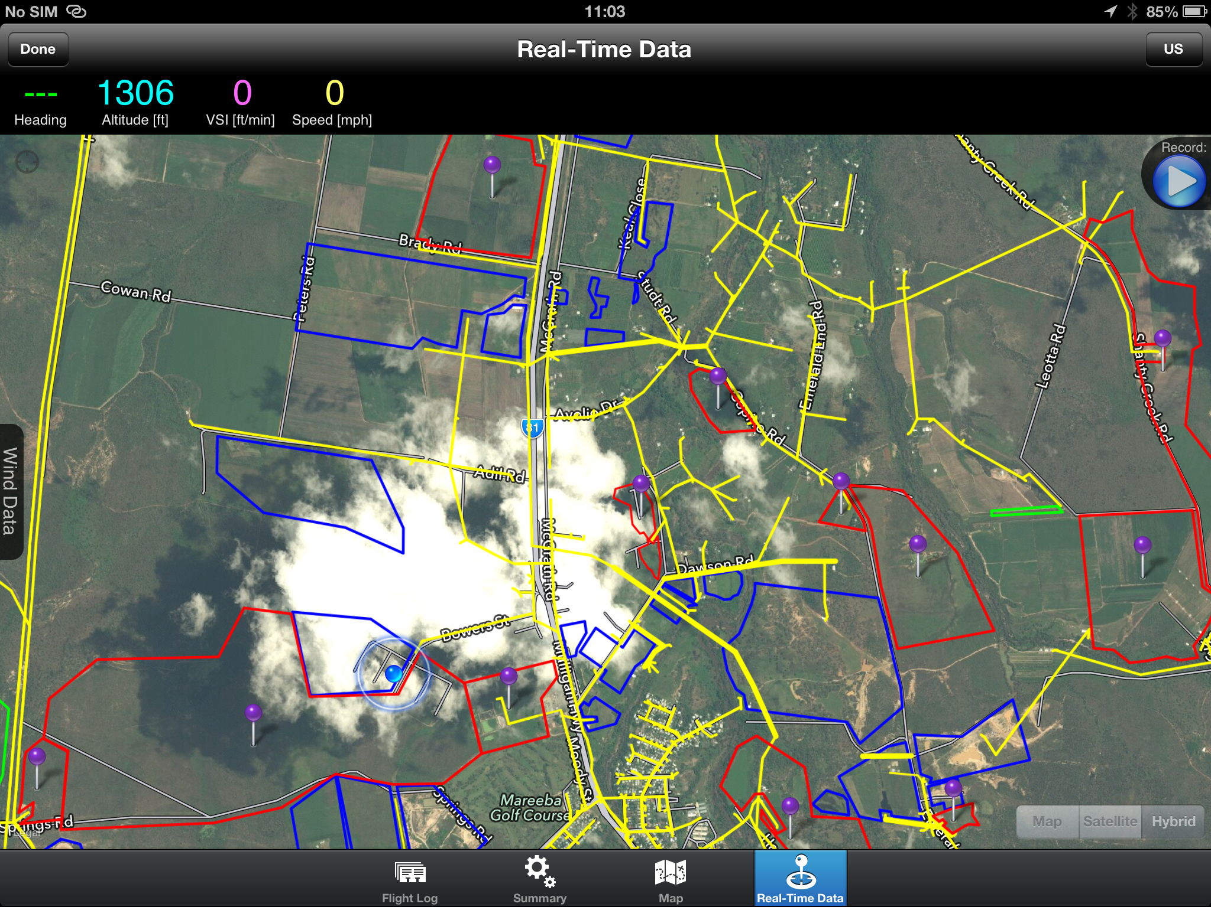
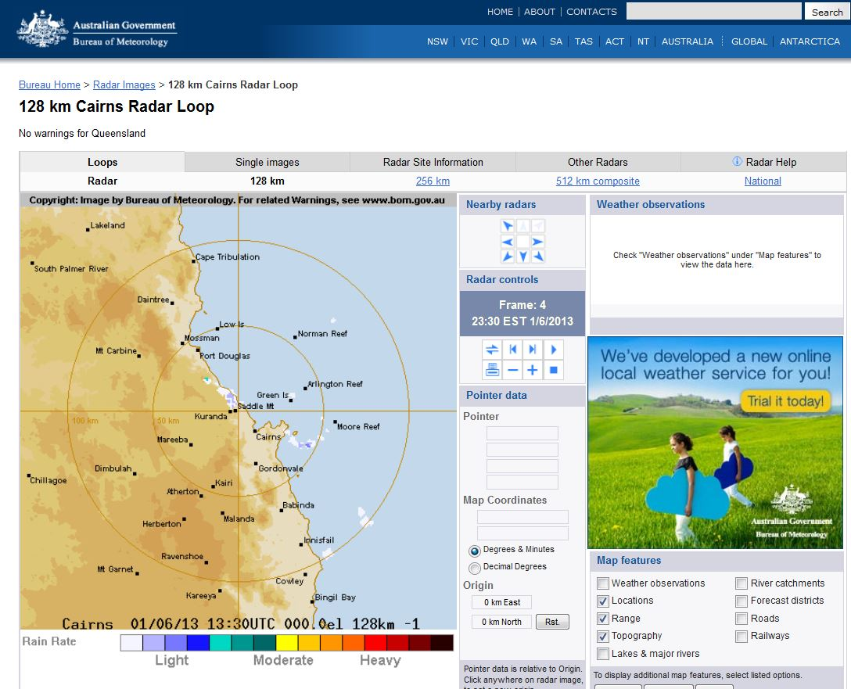
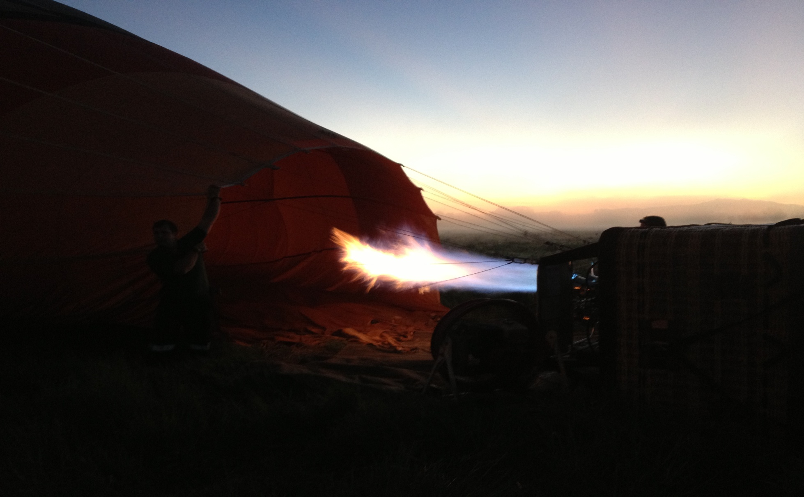
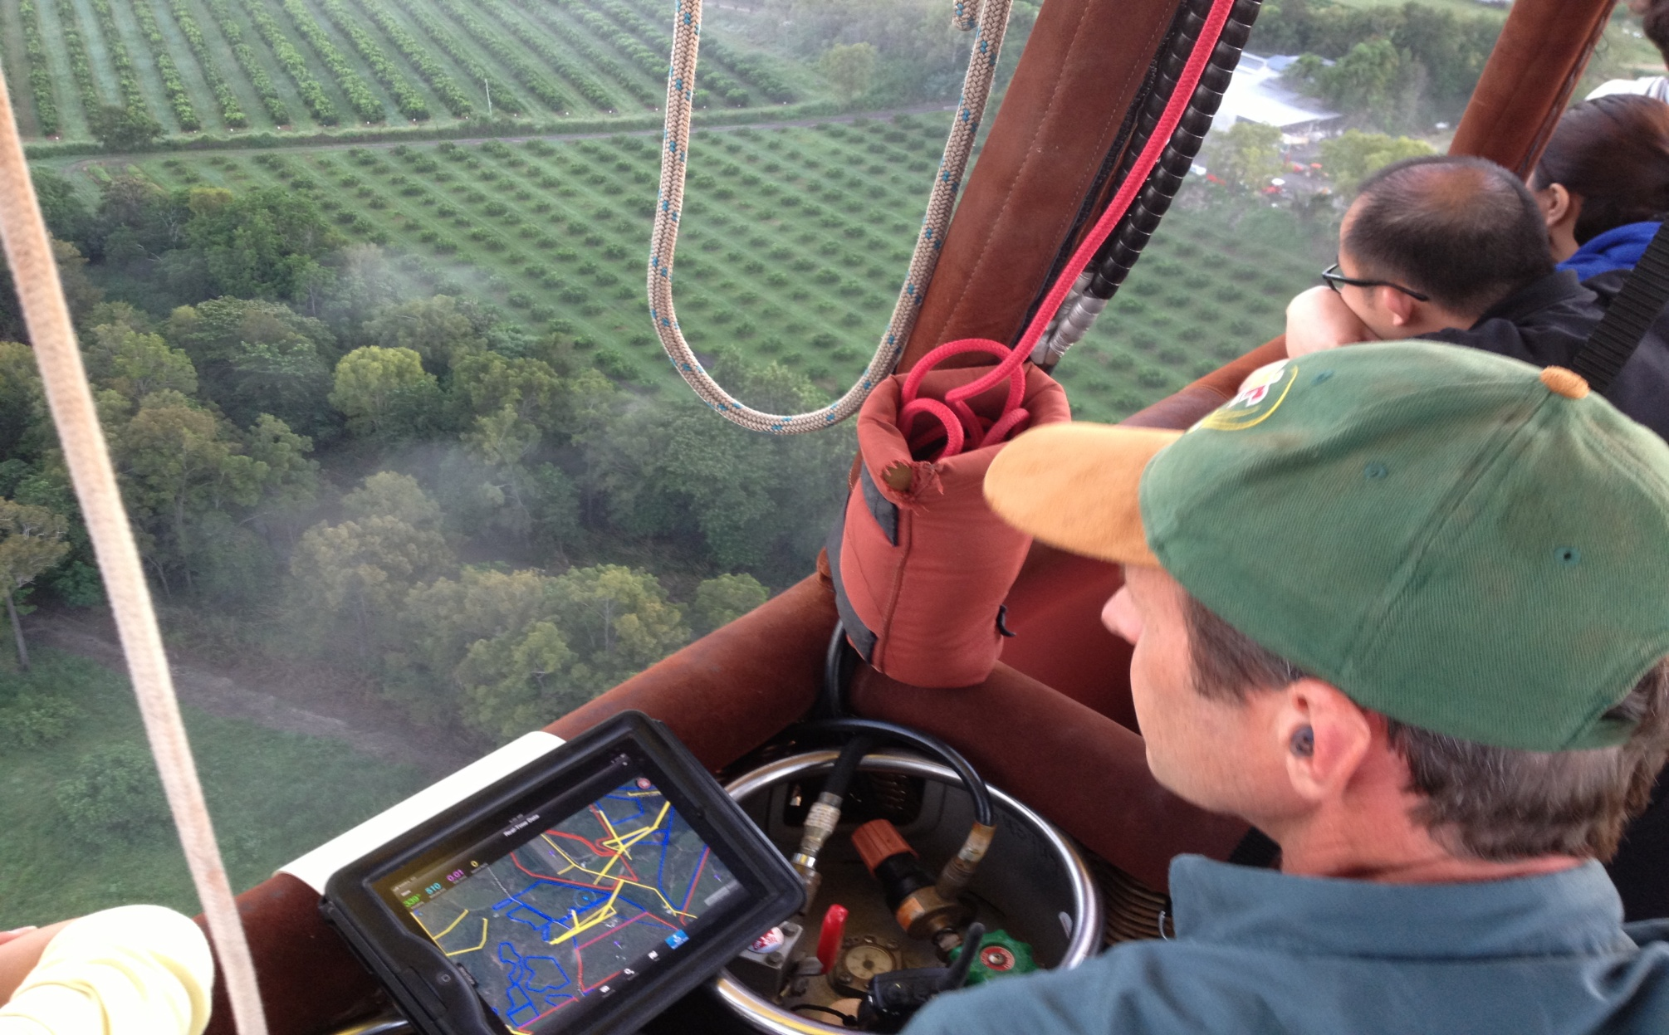
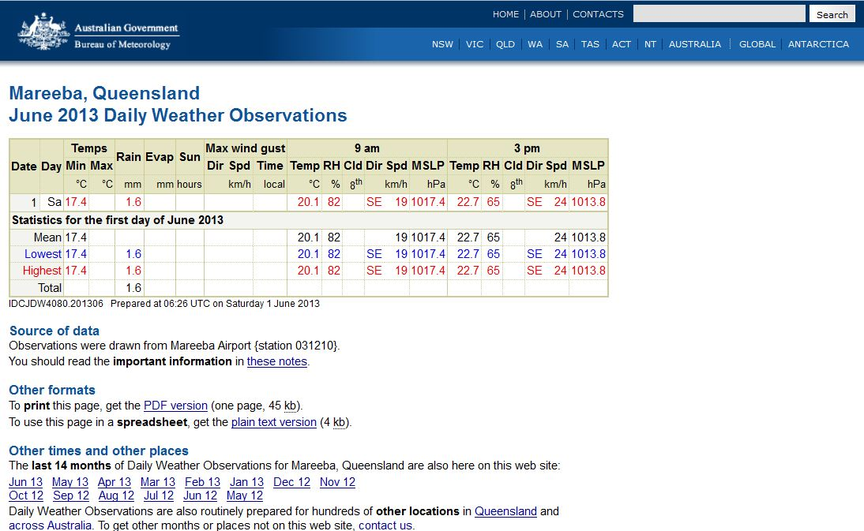
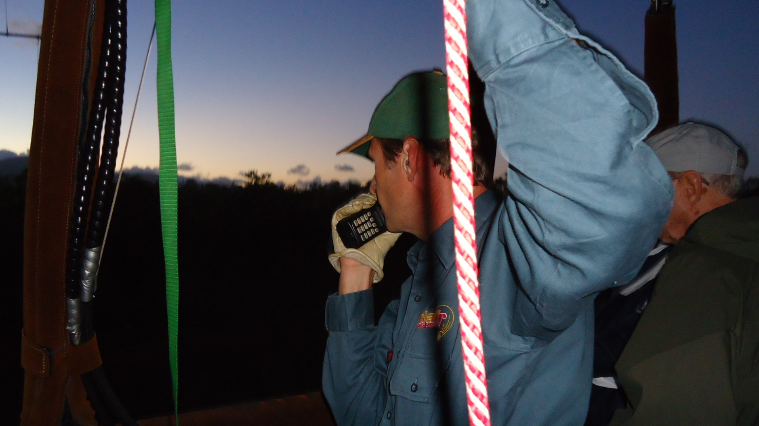
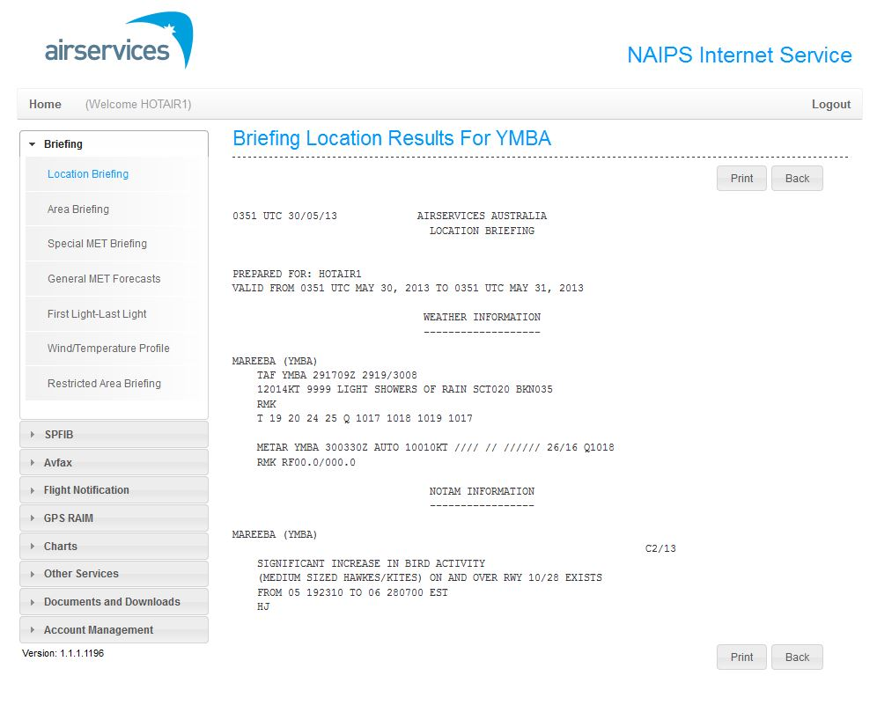
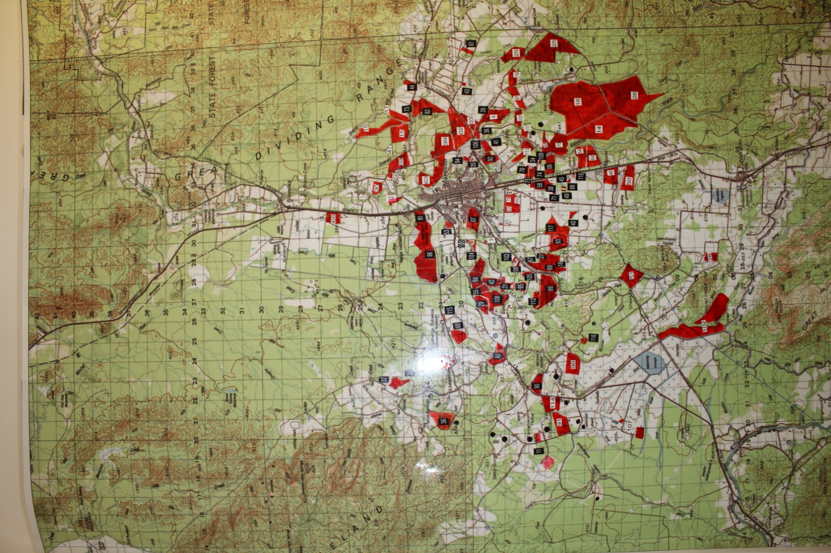
飛行計劃和飛行方法 A flight plan and flying method

Slide 10
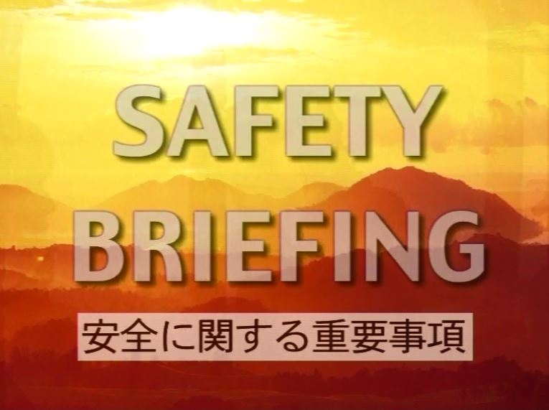
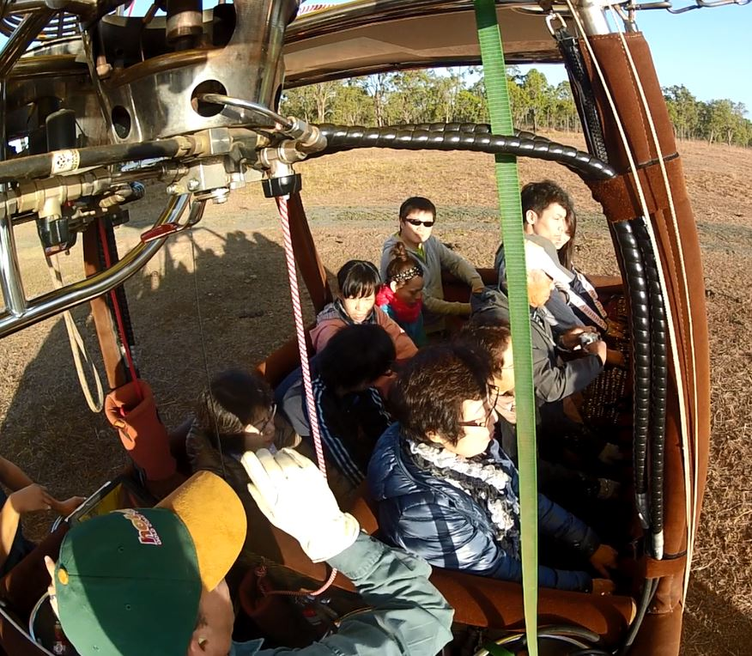
遊客乘坐熱氣球安全說明 Safety briefing
在車上播放中文安全說明影片
飛行員也會在熱氣球籃內講解安全須知
必要時工作人員會向遊客展示書面說明

Slide 11
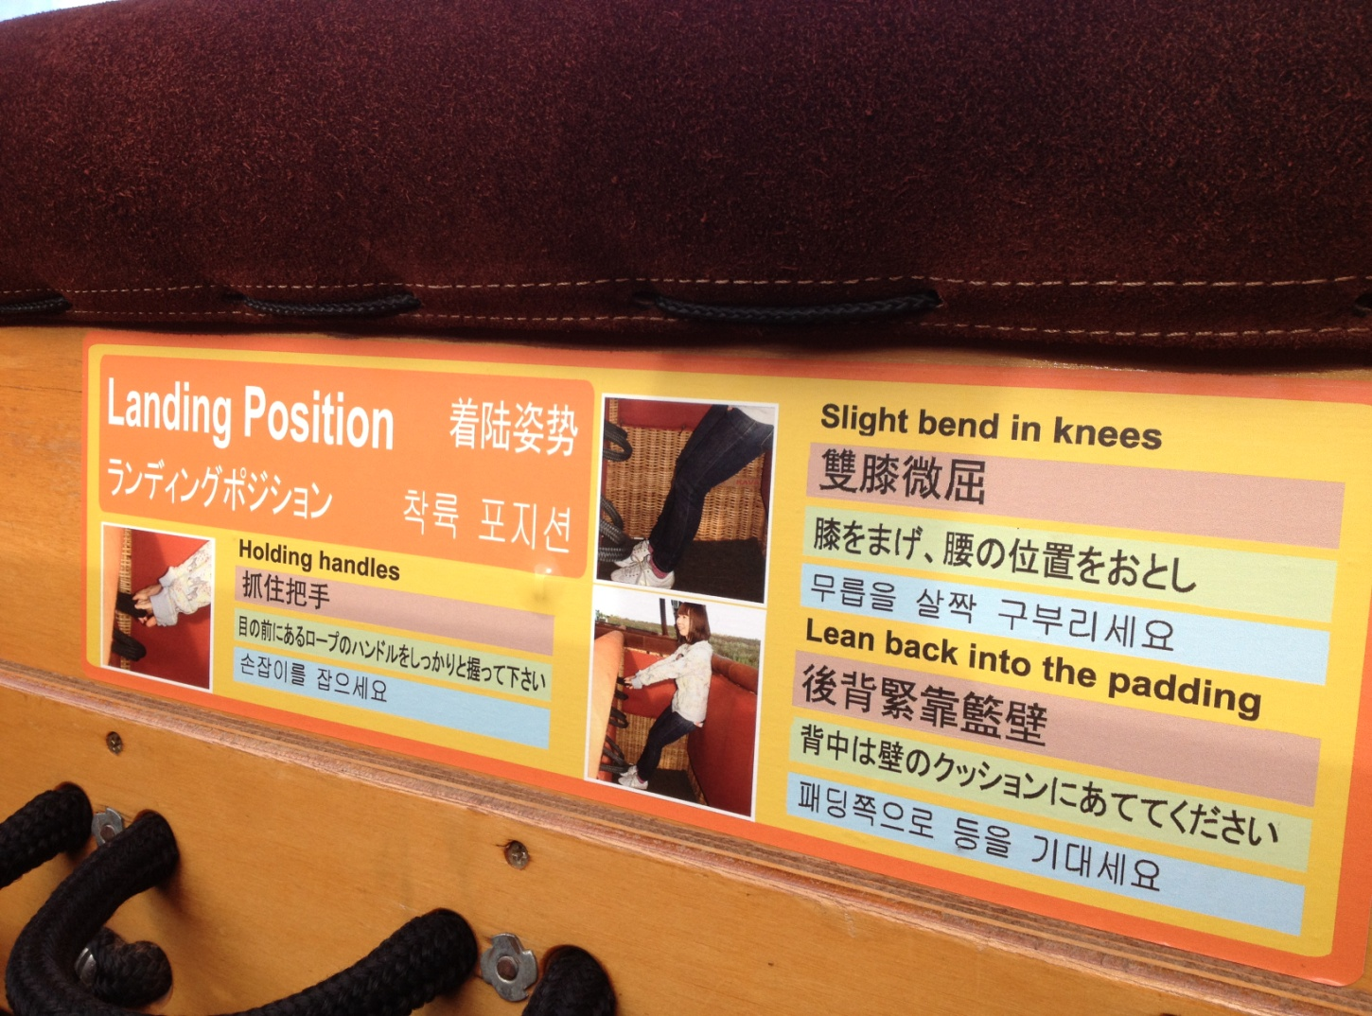
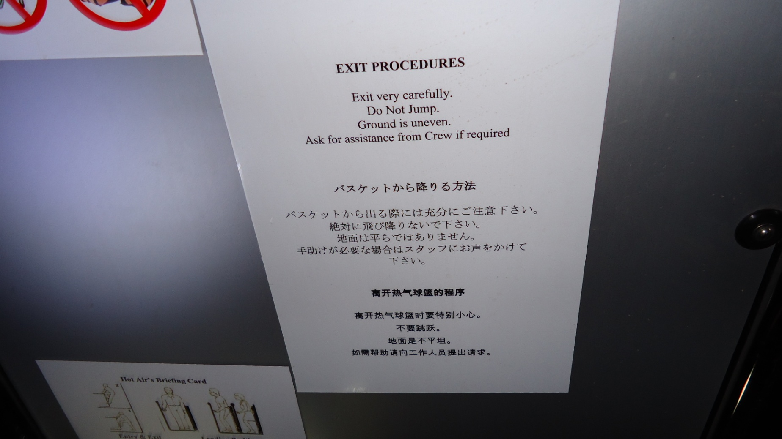
在熱氣球籃內配有圖片和文字的安全說明 In basket safety instruction

Slide 12
航空意外保險 Air insurance
航空意外險是強制的，意外險承保單位必須經澳洲民航局認可 The Civil Aviation (Carriers' Liability) Act
航空意外險單人最高賠償72萬5千澳元
對遊客造成損失的保險賠償，將不會受到任何違反相關安全知識所規定的影響，不管這些相關安全知識是根據任何澳洲國會法案還是由澳大利亞民航安全局所製定的。
不論運營商破產或清盤都將不會影響保險賠償的最終條件。熱氣球的擁有者或運營商將獨立承擔所造成的傷害/死亡/損害的責任

Slide 13
免責書，保險和填寫飛行名單 Waiver, insurance & flight manifest
不需要簽署任何免責書。
澳洲民航法（The Civil Aviation Act ）規定航空意外保險是強制的，所有航空運作公司必須給客人購買經民航局認可的航空保險。
所有乘客必須按照澳洲民航局規定填寫飛行名單。

Slide 14
藥物和酒精檢測 A drug and alcohol check
本公司所有員工嚴格遵守澳洲民航局對藥物和酒精管理的規定（Drug and Alcohol Management Program – DAMP） 。澳洲民航局官員會不定期的來我公司進行抽查。本公司也有嚴格規定，委派專人對員工進行類似的抽查。

Slide 15
疲勞管理體系 Fatigue Risk Management Scheme
根據民航局規定，使用先進的疲勞管理系統來安排飛行員的工作排班表。
FRMS（Fatigue Risk Management Scheme）這套系統是由南澳大學基於睡眠研究開發的。
公司其他員工包括：地勤人員和客車司機的工作排班表也基於此。

Slide 16
熱氣球飛行中的間距有嚴格規定 Flight separation
澳洲民航局頒布的航空法第163條規定所有飛行器必須保持一定的間距飛行。
1. 還沒有起飛的飛行器必須給已在空中的飛行器讓位。
2. 在飛行中在相對高空的熱氣球必須給相對低空的熱氣球讓位。
3. 飛行員必須保證在空中的熱氣球的球囊不互相接觸。
＊不遵守以上規定的飛行員的執照可能被永久取消。
各家公司之間的熱氣球上的飛行員也必須保持無線電通訊，包括熱氣球飛行的路線和所在位置

Slide 17
澳洲和其他國家在熱氣球運作體制上的區別 What is different between HA and other country?
 | 澳大利亞 | 土耳其 | 埃及 | 坦桑尼亞
飛行法定制Regulation | 澳大利亞航空局 | 民間協會 | 民間協會 | 民間協會
飛行員資格 Qualification of the pilot | 國家資格 | 民間資格 | 民間資格 | 民間資格
簽飛行免責書 Waiver | 不需要 | 需要 | 需要 | 需要

Slide 18
其他國家熱氣球飛行事故原因和相應的對比 Overseas examples
事故國家 | 原因1 | 原因2 | 原因3
Egypt 埃及 （热气球失火） | 缺乏國家級的飛行管理部門和法律 | 飛行員缺乏經驗?（飛行員只有30小時飛行時間） | 設備維護質量低
Hot Air | 澳洲民航局(CASA)做為高規格的國家政府部門直接監管 | 本公司飛行員平均有2000小時的飛行經驗 | CASA規定熱氣球設備每100小時要由有資格的人員進行檢查和保養。
Turkey 土耳其 （热气球上下碰撞） | 沒有飛行法律的規定 | 飛行員沒有檢查其他公司氣球的具體位置 | 沒有疲勞管理體系
Hot Air | CASA規定各航空公司之間必須保持無線電通訊。對飛行路線的變更進行協調 | CASA規定各航空公司之間必須保持無線電通訊。對飛行路線的變更進行協調 | 本公司有完善的疲勞管理體系

Slide 19
答疑時間Q & A
最後請大家自由發問

